Slide 1
La francophonie à l’Université « Goce Delcev » de Stip – le prisme des professeurs et le prisme des étudiants
Svetlana Jakimovska – Université «Goce Delcev» - Stip
Emma Mignocchi – Université «Paul Valéry» - Montpellier

Slide 2
Université « Goce Delcev »
Location : située dans l’Est de la Macédoine
Fondée en 2007
Comprend 15 facultés dont la Faculté de Philologie
Dans le cadre de la Faculté de Philologie – département de langue et littérature françaises
Université intégrée – le français – une matière optionnelle

Slide 4
Manque d’intérêt pour le français – on ne l’apprend que dans deux écoles primaires et dans une école secondaire technique : il n’y a pas de continuité, donc, manque d’intérêt au niveau universitaire.

Slide 5
Des activités hors l’université :
Présentation du français dans les écoles primaires par des chansons ou des activités ludiques;
Cours de français gratuits organisés par la bibliothèque locale et subventionnés par le Ministère de la culture.

Slide 6
Des activités dans le cadre de l’université:
Coopération internationale :
33 accords Erasmus avec des universités françaises
coopération intense avec l'Université de Caen -Normandie et l’Université « Paul Valéry » - Montpellier

Slide 7
Convention de coopération bilatérale avec l’Université « Paul Valéry » - Montpellier – étudiants en Master peuvent faire leur stage « virtuel » à Stip.
stagiaire - un questionnaire: connaissance de la culture française et difficultés d’apprentissage de français

Slide 8
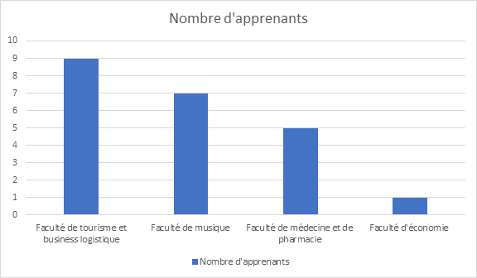

Slide 9
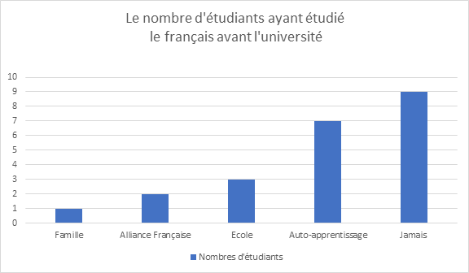
Les compétences linguistiques

Slide 10
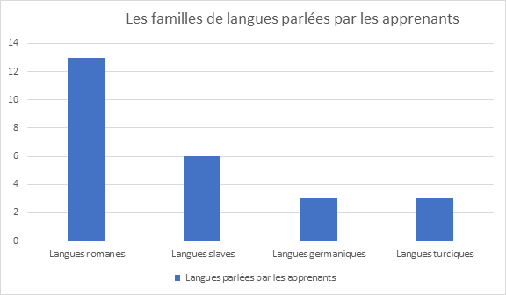
Les compétences linguistiques
langues romanes : le français, l’espagnol et l’italien
Langues slaves : le macédonien ; le croate ; le serbe et le russe
Langues germaniques : l’anglais et l’allemand
Langue turcique : le turc

Slide 11
Analyse du questionnaire
Connaissances de la France :
Paris ; la gastronomie ; la culture (musique, littérature, musée) ; la mode ; l’histoire
Représentations des français :
la politesse ; personnes gentilles, élégantes, charmantes et arrogantes
Venir en France :
Découvrir Paris ; tradition et culture ; la gastronomie ; la nature et l’histoire

Slide 12
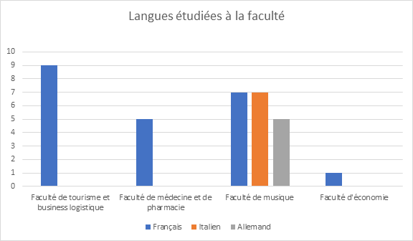
Les compétences linguistiques

Slide 13
Les compétences linguistiques
Pourquoi apprennent-ils le français ?
Par obligation ( 8 apprenants)
Par plaisir et pour leurs futurs carrières (15 apprenants)

Slide 14
Les supports utilisés par les apprenants en dehors de l’université
Plus de la moitié des apprenants écoutent de la musique française
une dizaine d’apprenants regardent des films en français
apprenants s'intéressent à la presse écrite (magazine ; journaux)

Slide 15
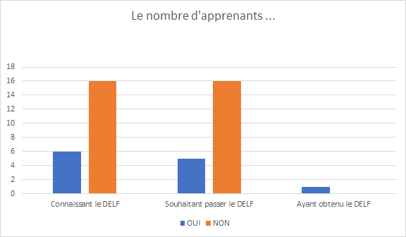

Slide 16
Les difficultés en langue française
Les difficultés indiquées par les étudiants:
La grammaire avec les règles d’orthographes, la conjugaison ;
La prononciation
Les difficultés indiquées par les enseignantes :
L’expression écrite, le distanciel
La phonétique des consonnes finales ; les accents aiguës et graves , les voyelles nasales et la lecture de manière générale.

Slide 17
La phonétique
travail synchrone : travailler l’expression orale avec la lecture de texte ; l’écoute et la répétition de musique ; le virelangue en classe.
Travail asynchrone : Moodle travail sur la phonétique : exercice de discrimination ; exerice de répétition.
-u/ ou, un/une,
- la dernière syllabe

Slide 18
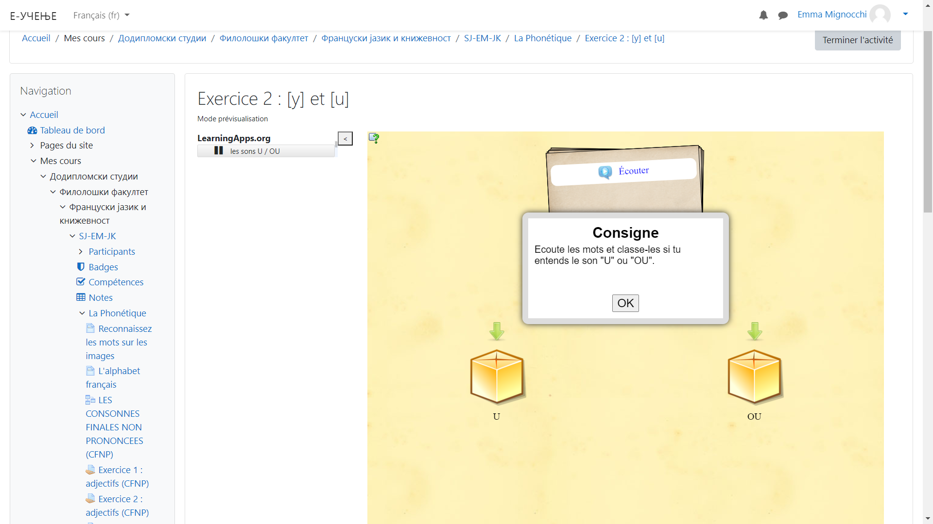

Slide 19
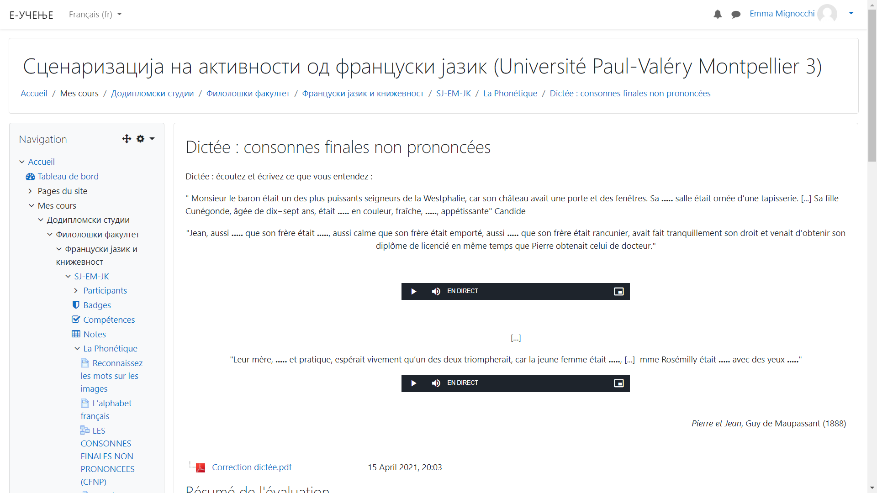

Slide 20
L’expression écrite
Microsoft Teams
travail synchrone - on vérifie dans le chat
travail asynchrone -
la carte postale /photographies/vidéos ( Avez vous déjà vu? Avez vous déja vu .. des gouttes d'eau sur la route des vacances - YouTube )/images
travail avec applications : Birdessine ; teamimg

Slide 21
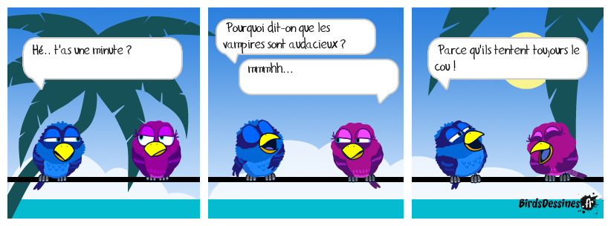
Birdessine

Slide 22
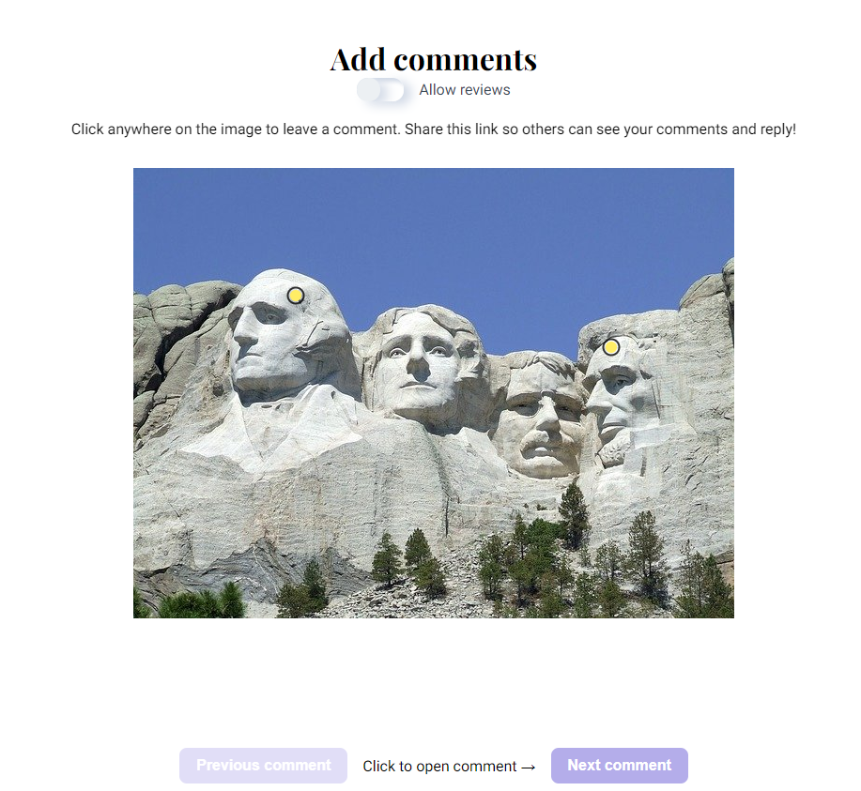
Teamimg

Slide 23
Merci pour votre attention !

